Slide 1
2023 – Semaine 16 du Lundi 17 au Samedi 22 avril

Slide 2
SCPI OUVERTES : à date chez CNP & BPCE VIE (HORS TEORA BY NWM) & SCPI en direct
Assurance Vie: Quoi de Neuf Puma? : Evolutions de PUMA décès à compter du 26/04/2023
Assurance Vie / Valeurs mobilières : VEGA IM: Performances des OG/GSM au 31/03/2023
Assurance Vie / Valeurs mobilières : VEGA IM : Scénario macro- économique au 13/04/2023
Assurance Vie / Valeurs mobilières : VEGA IM: Ré-écoute de la webex Focus trimestriel sur les OG du jeudi 13 avril 2023
Semaine 16
2

Slide 3






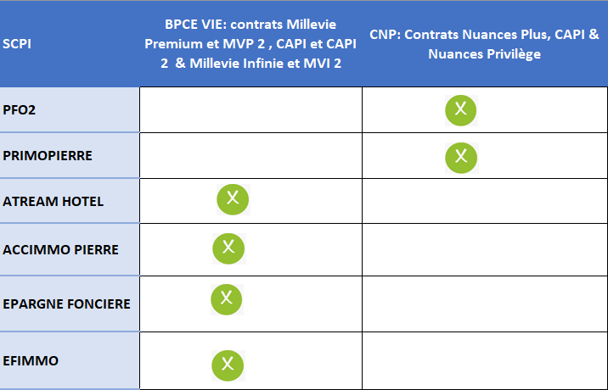

ACTIONS COMMERCIALES / COLLECTE
SCPI OUVERTES A DATE CHEZ CNP & BPCE VIE (HORS TEORA BY NWM) & SCPI EN DIRECT
Retrait de la commercialisation de PIERRE PLUS en direct depuis le 31/03/2023
SCPI
Semaine 16
3

Slide 4
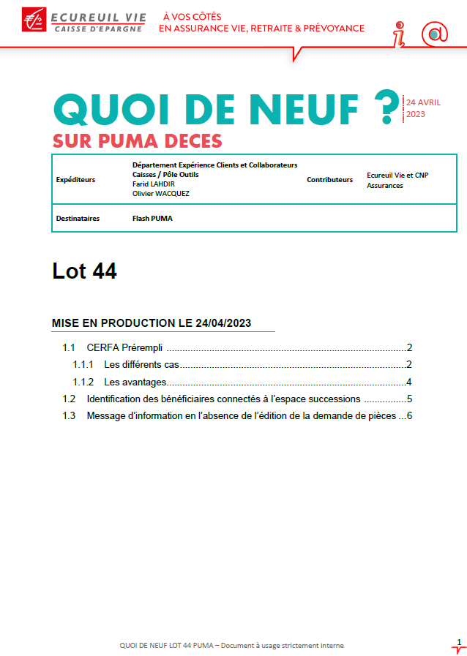
ACTIONS COMMERCIALES / COLLECTE
EVOLUTION PUMA DECES A COMPTER DU 26/04/2023
Retrouvez les évolutions de PUMA décès notamment les CERFA, identification bénéficiaires , problématiques
d’édition de pièces
ASSURANCE VIE
Pour consulter
cliquez sur l’ image →
Semaine 16
4

Slide 5

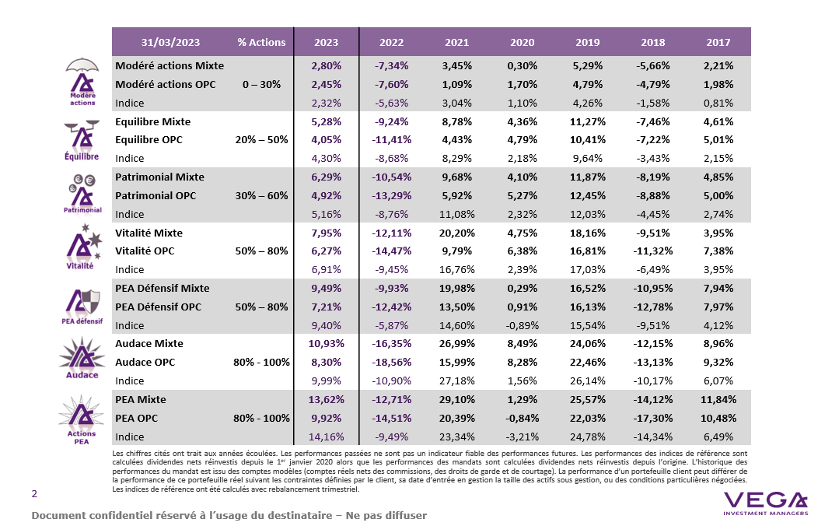
ACTIONS COMMERCIALES / COLLECTE
PERFORMANCES OG –GSM 31/03/2023
MARCHES FINANCIERS
OG-GSM
Semaine 16
5

Slide 6
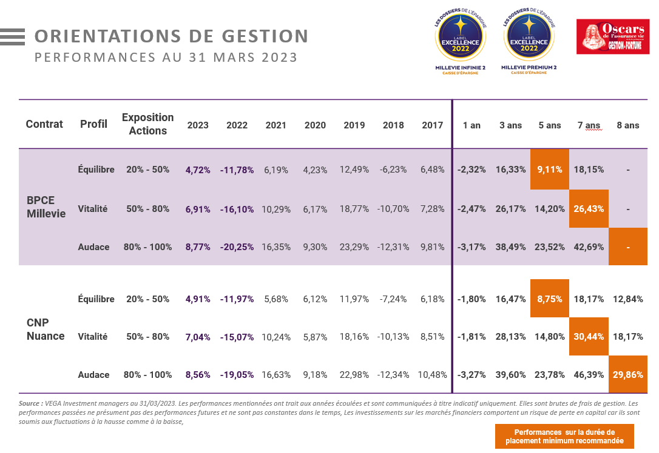

ACTIONS COMMERCIALES / COLLECTE
PERFORMANCES DES ORIENTATIONS DE GESTION AU 31/03/2023
MARCHES FINANCIERS
OG
Semaine 16
6

Slide 7

ACTIONS COMMERCIALES / TOUS DOMAINES
SCENARIO MACROECONOMIQUE & PESPECTIVES AU 13 AVRIL 2023
MARCHES FINANCIERS
Pour la consulter
cliquez sur l’ image →
Semaine 16
7

Slide 8

ACTIONS COMMERCIALES / TOUS DOMAINES
Ré-écoute de la Webex Focus trimestriel ORIENTATIONS DE GESTION du jeudi 13 avril 2023
MARCHES FINANCIERS
Pour les personnes n’ayant pu assister à la Webex de VEGA IM sur le focus trimestriel OG du jeudi 13 avril 2023 retrouvez l’enregistrement .
Pour rappel cet enregistrement étant réalisé dans l’environnement office 365, il faut lancer TEAMS car la lecture s’effectue via ONEDRIVE.
CLIC
Semaine 16
8

